Slide 1
Вирус
Папирус
моё портфолио

Slide 2
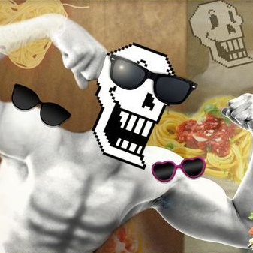
Вирус
Папирус
ОБО
МНЕ
моё портфолио
Меня зовут Вирус Папирус. Я заражаю компьютеры учащихся IT-школы KIBERone и хочу рассказать вам о себе.

Slide 3
МОИ НАВЫКИ
класс ВирусПапирус
при создании:
умения:
- Менять обои на ПК
- Запрещать менять обои на ПК
- Готовить спагетти (вкусные)
За время заражений я освоил множество классных навыков, которые пригодятся мне как в дальнейшем проникновении в системы, так и в цифровой жизни.

Slide 4

ТО ЧТО Я ЛЮБЛЮ
ЛЮБИМАЯ ИГРА
MTT-Бренд Болоньезе РПГ — «В ЭТОЙ ИГРЕ Я — ГЛАВНЫЙ ГЕРОЙ! (ну… почти…)»

Slide 5
ТО ЧТО Я ЛЮБЛЮ
ЛЮБИМЫЙ СПОРТ
ГОНКИ НА КОСТЯХ! (или: БЕГ ЗА ПРИЗНАНИЕМ И ВСТУПЛЕНИЕМ В КОРПУС КОРОЛЕВСКИХ СТРАЖЕЙ!)

Slide 6
ТО ЧТО Я ЛЮБЛЮ
ЛЮБИМАЯ ЕДА
СПАГЕТТИ, ПРИГОТОВЛЕННЫЕ СОВЕРШЕНСТВОМ (моими руками, конечно же)!

Slide 7
ТО ЧТО Я ЛЮБЛЮ
ЛЮБИМЫЙ ФИЛЬМ!
«MTT: Блестящий. Великолепный. Я!» (режиссёрская версия)

Slide 8
ТО ЧТО Я ЛЮБЛЮ
ЛЮБИМЫЙ ПРАЗДНИК!
ДЕНЬ СПАГЕТТИ! Или, как его ещё называют... ЛЮБОЙ ДЕНЬ, КОГДА Я ГОТОВЛЮ!

